Slide 1
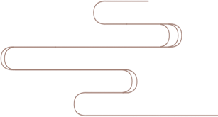

需求分析
指导老师：杨枨
报告小组：G-16
组长：王华怿
组员：吴帅毅、王仕杰
参考标准：国标.计算机软件需求规格说明规范
标准号：GB/T 9385-2008
https://wenku.baidu.com/view/0d8ed705590216fc700abb68a98271fe910eaf1e.html
Notes:
本PPT模板部分元素使用了幻灯片母版制作。如果需要修改，点击-视图-幻灯片母版-修改；完成后关闭编辑母版即可。

Slide 2
目录
壹
贰
叁
肆
伍
陆
柒
引言
需求概述
系统功能需求
外部接口需求
其他非功能需求
分析模型
验收说明

Slide 3

壹
引言

Slide 4
目的
该文档编写目的为理清目标用户所需要的基本功能和制作组想呈现的额外功能。试图从总体架构上给出游戏的轮廓，然后从功能需求，性能需求和其他方面的需求进行详细描述。
2.文档格式
文档编辑顺序遵循IEEE 830相关标准。
标题使用黑体，初号，加粗。
一级标题使用宋体，二号，加粗。
二级标题使用等线（中文标题），三号，加粗。
正文使用等线（中文正文），小四，首行缩进2字符。
目录和附录同以上格式。

Slide 5
3.预期读者和阅读建议
A
审查人员（老师、助教、组长）：查阅此文档。
项目经理（组长）：根据此文档进行项目的设计和项目管理。
程序员（全体组员）：按照此文档的要求编写功能。
测试员（全体组员）：根据本文档用例对产品进行评测。
用户：了解此产品的功能和性能，并配合分析人员讨论。
关键词
4.项目范围
B
该项目是零基础开发，因此需求范围因以简单有效为主。因此主要内容为完成基本的内容，使得游戏可稳定运行不崩溃。在此基础之上有时间再去完成别的内容。
关键词

Slide 6
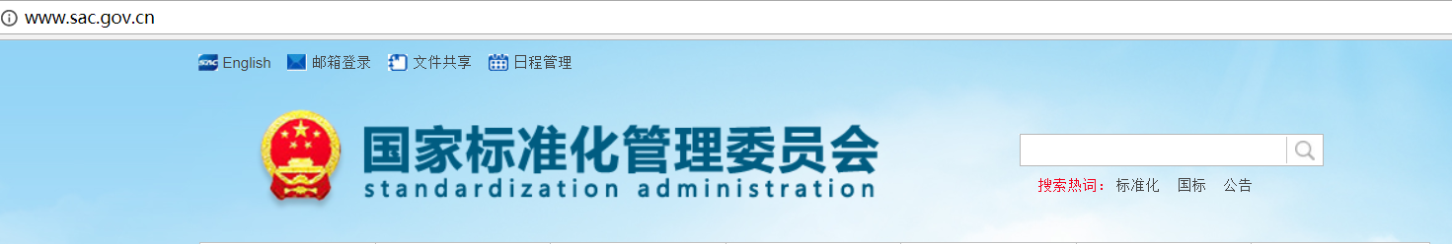
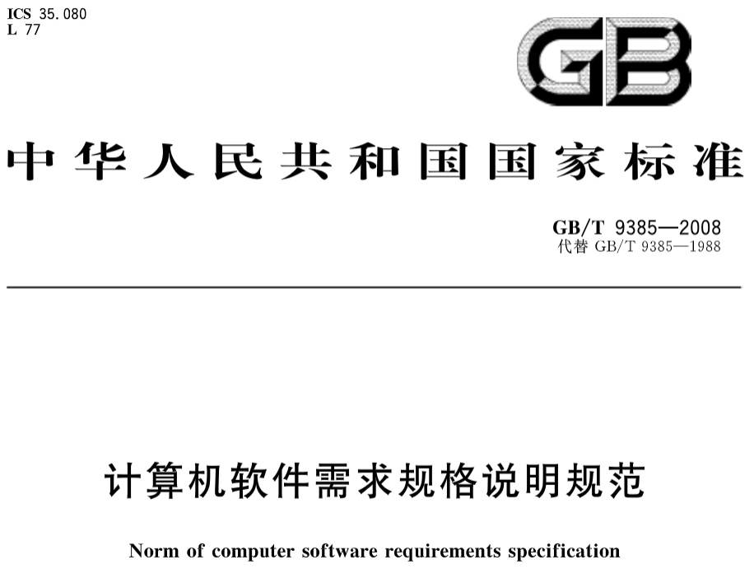
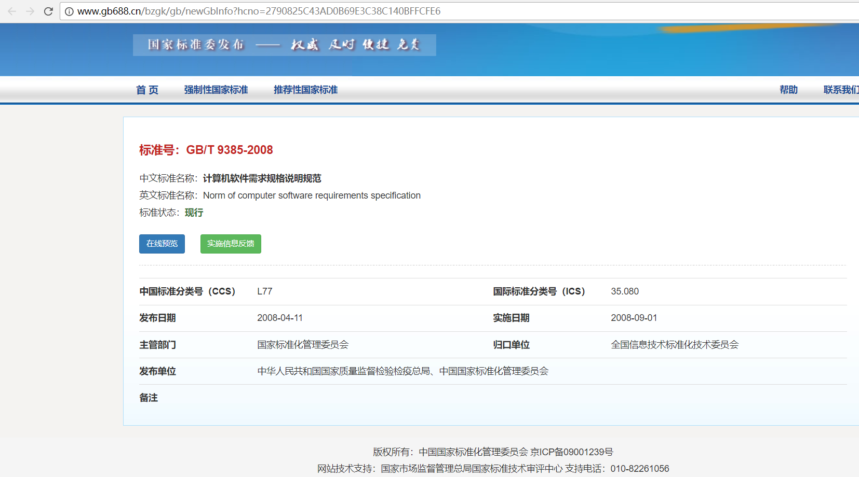
5.参考文献
[1]聂明.游戏开发导论[M].西安电子科技大学出版社,2009.
[2]张海藩.软件工程导论[M].清华大学出版社,1996:1-73.
[3] GB/T 9385-200.计算机软件需求规格说明规范[S].
如下图所示：
http://www.sac.gov.cn/
http://c.gb688.cn/bzgk/gb/showGb?type=online&hcno=2790825C43AD0B69E3C38C140BFFCFE6
http://www.gb688.cn/bzgk/gb/newGbInfo?hcno=2790825C43AD0B69E3C38C140BFFCFE6

Slide 7
贰
需求概述

Slide 8
项目目的
模拟三国是为三国爱好者和模拟策略类游戏爱好者提供的游戏，模拟三国没有传统策略类游戏的复杂机制，类似于桌游，可以在空闲时间快速的进行游戏，随时随地可以拿出手机进行游戏，在游戏过程简单有趣的同时也可以体验到模拟类策略游戏一样的带入感。
2.项目功能
本产品为模拟策略类游戏，可以快速简单地进行游戏，其主要功能有：游戏存档并加载、自己国家的资源管理与升级、与其他国家的对战、好友排行榜功能

Slide 9
3.用户类和特征
重要用户类
用户代表：杨老师、评审、同时热爱三国题材和喜爱策略游戏玩家用户。
用户需求：制作出一款三国题材的策略游戏，同时游戏能正常稳定运行，且完成度 到达预计的目标。
b)次要用户类
用户代表：喜欢三国或者喜欢战略策略的玩家用户。
用户需求：体现三国味，或者重视战略策略要数。
c)非目标用户类
用户代表：既不喜欢三国，也不喜欢战略游戏的玩家用户。
用户需求：简单、有趣。
4.运行环境
客户端：微信较高版本
服务器端：微信小程序自带服务器
客户机端：智能手机

Slide 10
5.设计和实现限制
A. 游戏有一定数量的玩家，可以在好友排行榜上进行比较。
B. 游戏可以按照既定的规则和机制进行。
C. 游戏存档与加载需同步。
D. 不同的历史人物需有不同的属性，各个历史人物同各个不同的势力需匹配好。
6.假设和依赖
建议开发和运行软件的寿命最短为2年，经费来源为小组G16，使用限制为手机微信小程序，符合法律和政策反面所有条件，运行环境与之前的“运行环境”相同，开发环境由开发方提供，可利用的信息来自问卷星调查数据与互联网上的信息。
只有玩家进行存档，下次加载必须在存档处继续游戏
玩家成功结算后，总分记入排行榜，其好友可以同时看见
玩家在获得更好的分数后，排行榜上的数据应该及时跟新

Slide 11
叁
系统功能需求

Slide 12
系统功能及介绍
目标层次 | 目标名称 | 目标概述
基础目标 | 地图—城池 | 地图只由城池构成
 | 武将系统 | 每一位武将拥有自己的属性和简介
 | 内政系统 | 一整套内政操作
 | 军事系统 | 一整套军事操作
 | 外交系统 | 一整套外交操作
 | 计策系统 | 一整套计策操作
 | 简单的AI | AI对手会简单分析并进行操作
 | 设置界面 | 可以调整音量等设置
 | 简单的资源 | 粮草，兵力，民忠，将忠
 | 排行榜系统 | 可以根据一定公式和目标成就折合分数，和好友比拼
 | 多种胜利条件 | 不仅仅只能通过征服获得胜利，还可以选择复兴汉室，或者组成联合。
 | 每回合自动保存 | 摁下“下一回合”按钮后，优先进行自动保存
中极目标 | 有规律的随机事件 | 地震，台风，旱灾，涝灾；丰收
 | 头衔-官位系统 | 通过一定条件可以获得官位
 | 汉室系统 | 占据皇帝所在城池时，可以使用“挟天子以令诸侯”等特殊操作
 | 复杂的资源 | 除军粮，兵器以外，各类生活资源也会作为战略资源
高级目标 | 武将的特殊能力 | 部分武将可以在一定条件下使用特殊技能
 | 地图——城池、野外 | 地图中不仅仅只有城池，还有各类野地，极大扩展战略布置方法和战斗策略
 | 中等的AI | AI会进行合纵连横等策略
 | 可操纵的战斗界面 | 可以对战斗进行操作，影响战局

Slide 13
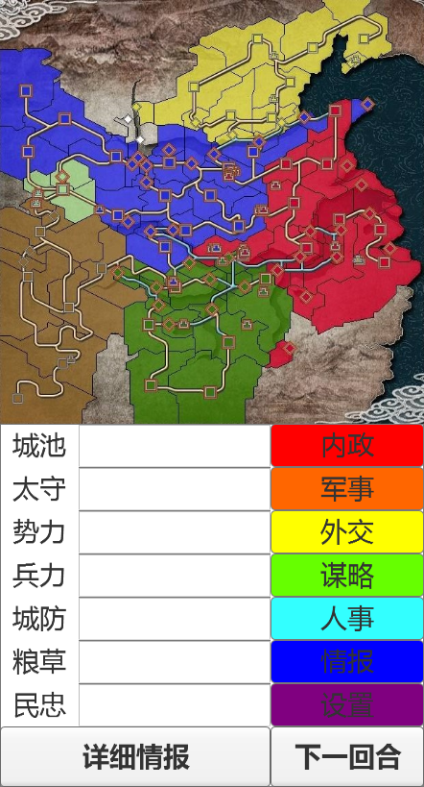
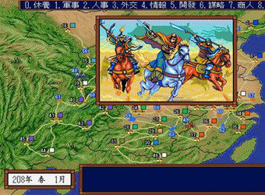
2.系统界面及介绍
如下图所示：
参考界面：光荣三国志3

Slide 14
肆
外部接口需求

Slide 15
一
二
用户界面
硬件接口
三
故障处理
软件接口
四
简单干净的界面，让玩家对各个资源的数量的监控十分方便，操作简单方便，玩家可以轻松愉快的游戏，对新手或从未接触过策略类游戏的玩家十分友好。
本软件不需要特定的硬件或者硬件接口进行支撑，只需要可以运行微信的手机便可以运行这个游戏
运行于微信，安卓于ios都支持。
正常使用时不应出错，若运行时遇到不可恢复的系统错误也必须保证数据库的完好无损。

Slide 16
伍
其他非功能需求

Slide 17
性能需求
快速的运行游戏不卡顿，主要根据游 戏引擎和客户端硬件水平。
2.安全性需求
暂无。
3.软件质量需求
界面简洁明了，操作要易上手，图形颜色搭配要合适，不要出现“辣眼睛”的美工设计。
4.用户文档需求
无。

Slide 18
陆
分析模型

Slide 19
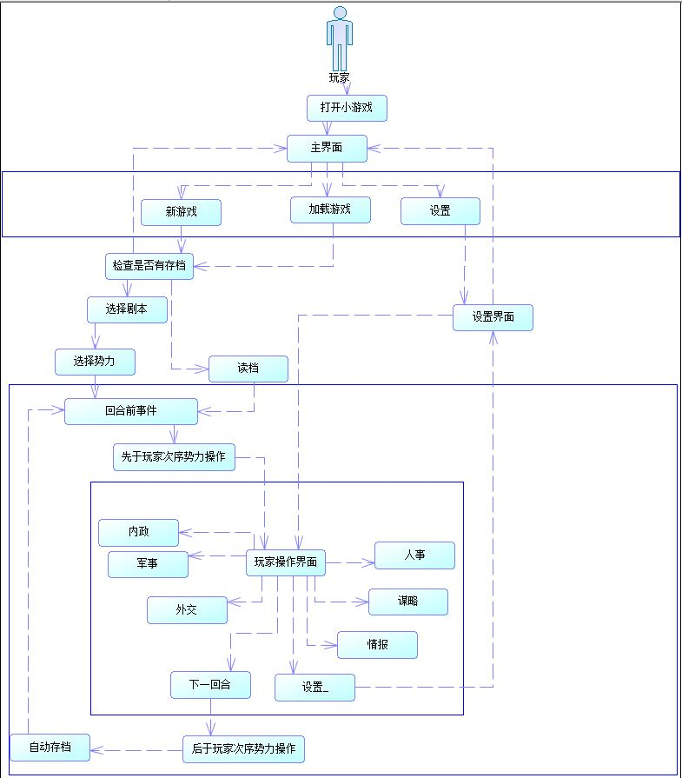
系统流程图

Slide 20
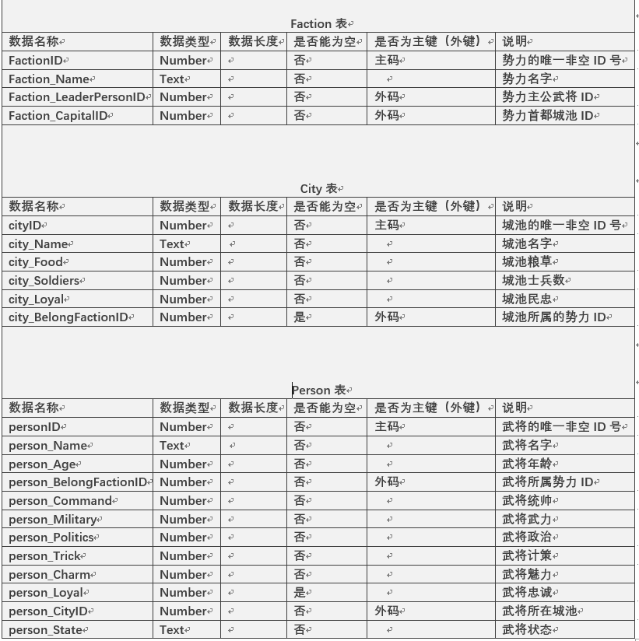
2.数据字典

Slide 21
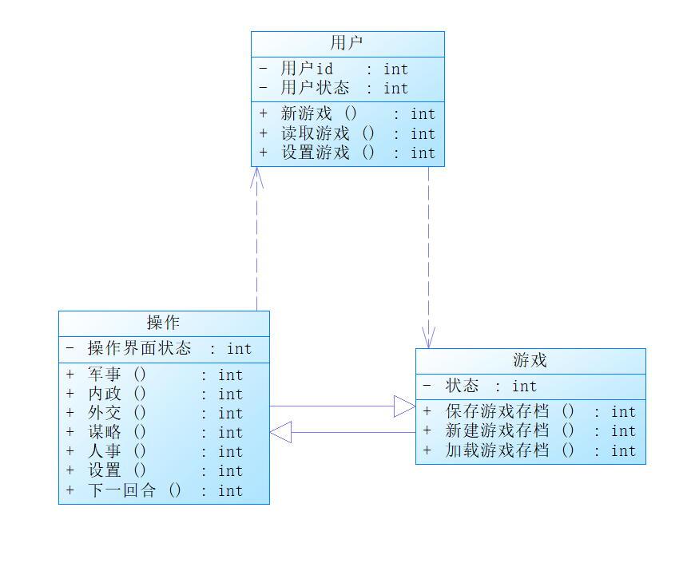
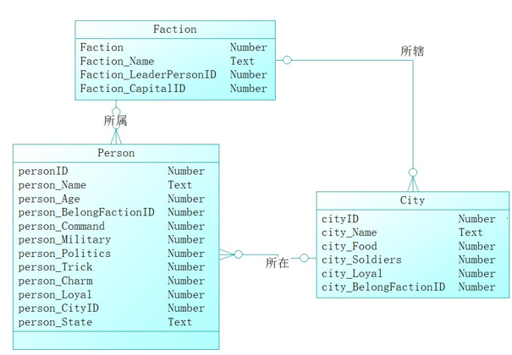
3.ER图
4.类图

Slide 22
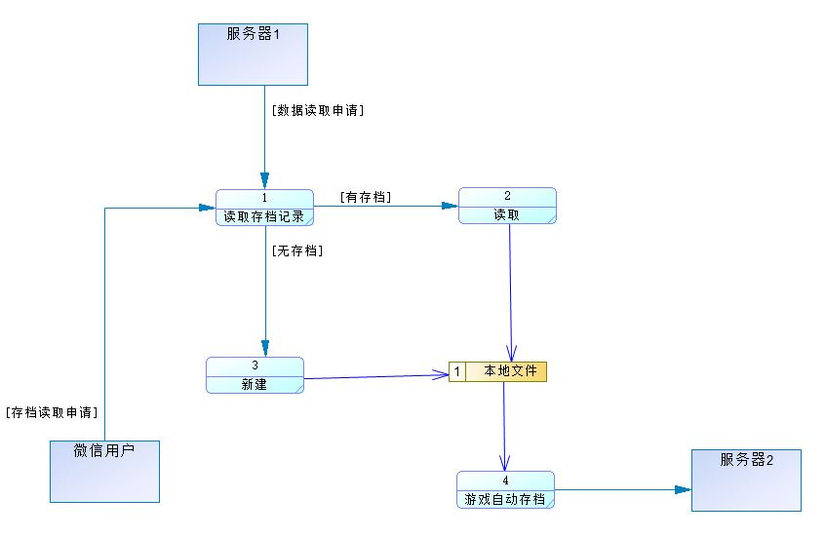
5.数据流程图

Slide 23
柒
验收说明

Slide 24
验收说明
完成所有基础目标。老师、评审通过最终审核。
四
三
二
一

Slide 25
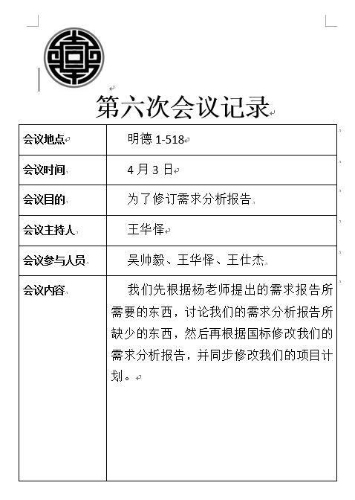
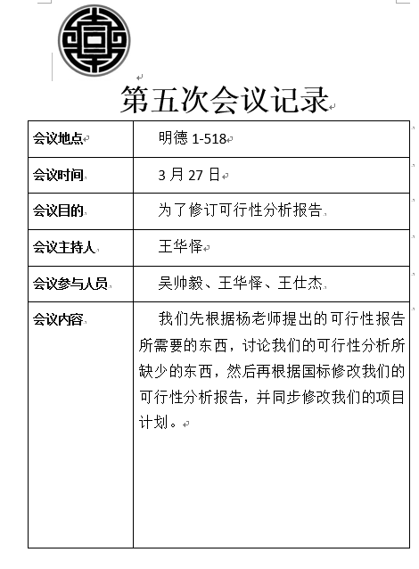
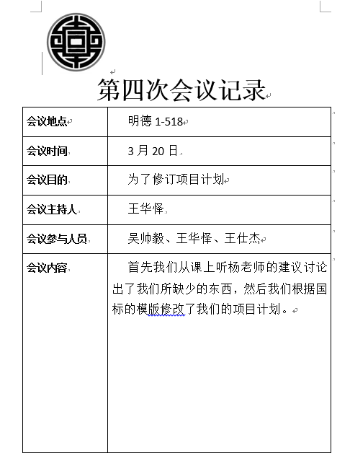
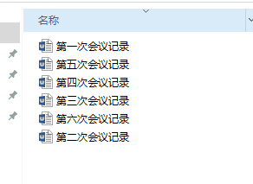
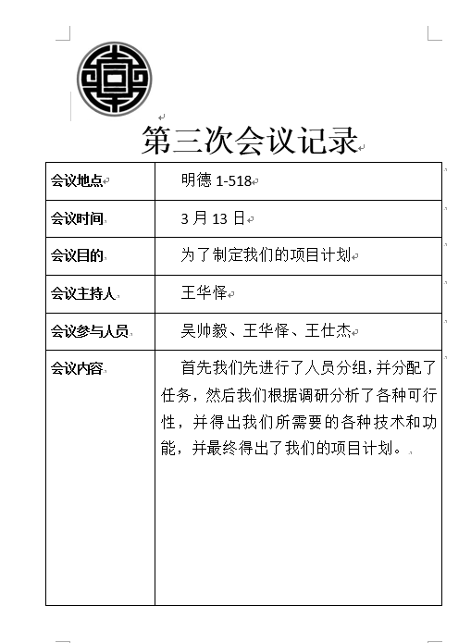
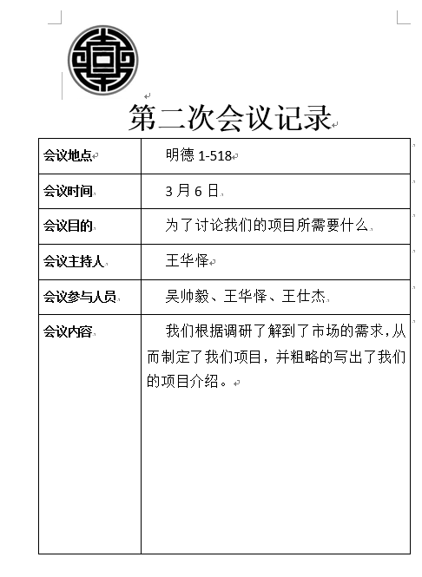
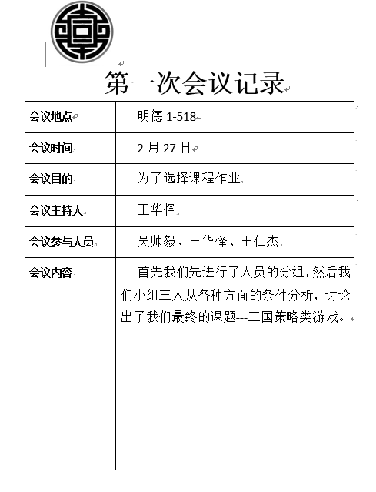
会议记录
六
五
四
三
二
一

Slide 26
当前阶段里程碑评审
当前阶段里程碑为提交SRS需求规格说明书，
制作优秀，95
小组成员分工及评价
王华怿: 需求计划书的编写、数据流程图、ER图的绘画 91
吴帅毅: 需求计划书的修改、 PPT的制作 、会议的记录 89
王仕杰: 需求计划书的编写、项目计划书的修改 88

Slide 27

Q&A
指导老师：杨枨
答辩小组：G-16小组
Notes:
本PPT模板部分元素使用了幻灯片母版制作。如果需要修改，点击-视图-幻灯片母版-修改；完成后关闭编辑母版即可。

